Slide 1
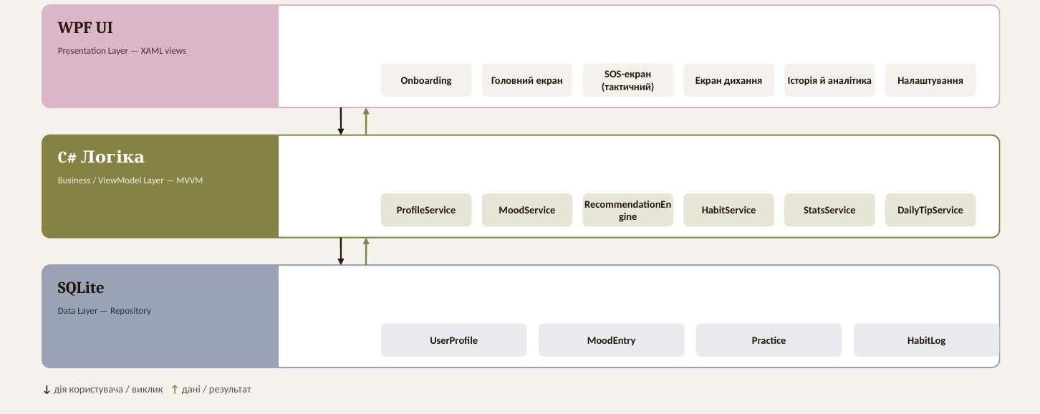
ДАНА · ПРОЄКТУВАННЯ АРХІТЕКТУРИ ТА ДАНИХ
Архітектурна схема
Триярусна архітектура (MVVM): WPF UI отримує дії користувача, передає їх у бізнес-логіку C#, яка звертається до локальної бази SQLite і повертає результат назад в інтерфейс.
Dumy — Проєктування архітектури та даних
1

Slide 2
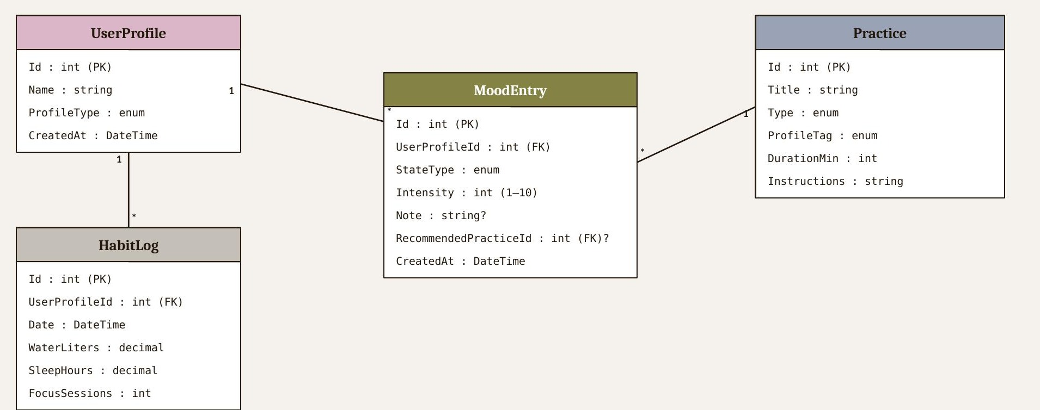
ДАНА · ПРОЄКТУВАННЯ АРХІТЕКТУРИ ТА ДАНИХ
Модель даних
Чотири сутності SQLite: UserProfile 1—* MoodEntry, UserProfile 1—* HabitLog, Practice 1—* MoodEntry (рекомендована практика, необов'язково).
Dumy — Проєктування архітектури та даних
2

